Slide 1
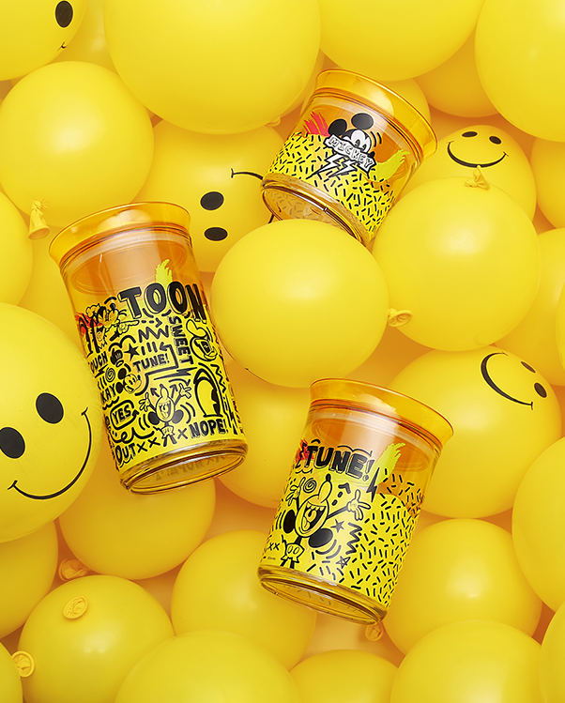

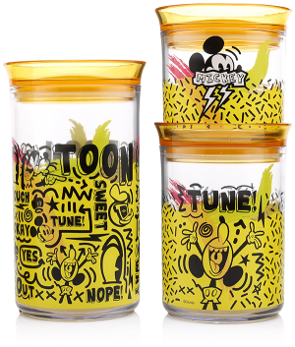
缤纷涂鸦系列
FUNNY GRAFFITI
缤纷涂鸦
密封罐三件套
产品型号：DSM-KF136
市场参考价：148.00
批发价：36.00
规格：10.8×10.8×10.2cm
10.8×10.8×14.6cm / 10.8×10.8×19cm
容量：400mL / 720mL / 1L
材质：AS
装箱明细：10pcs/箱
功能简介：
1.密封性强，可防潮，防尘防虫。
2.AS食用级材质，晶莹剔透罐身；不易碎，罐里储物一目了然。
3.双层注塑盖，美观、立体感强。
4.储物罐可叠层存放，
不占空间。
趣味图案，密封性强

